Slide 1

Efectos de la fricción atmosférica sobre la órbita de un satélite en
baja altitud

Slide 2
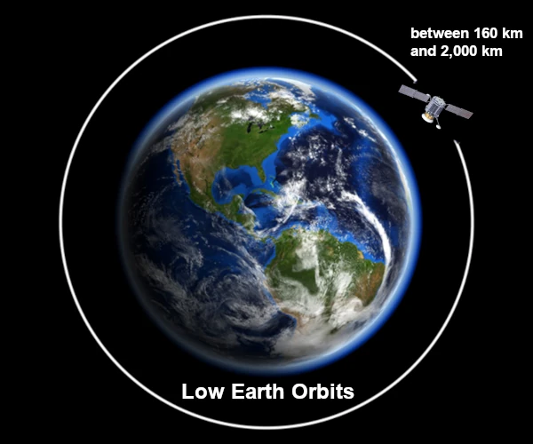


Marco Teórico
Cuando un satélite orbita la Tierra a baja altitud, existe una pequeña fricción
atmosférica que provoca la pérdida de energía mecánica del sistema. Nuestro proyecto busca modelar cómo
esta fricción afecta el radio orbital del satélite a lo largo del tiempo.
Usamos una aproximación simplificada:
donde r(t) es el radio orbital en función del tiempo y k es una constante que agrupa múltiples parámetros:
Cd: coeficiente de arrastre
A: área frontal del satélite
ρ0: densidad del aire a la altitud inicial
v0: velocidad orbital inicial
r0: radio inicial de la órbita
Espacio para fotografías o gráficos. (opcional)

Slide 3
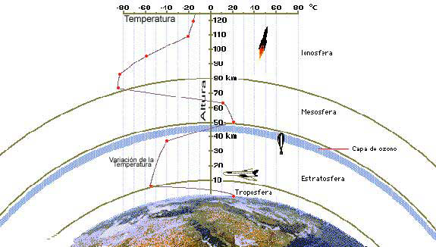
Objetivos
Espacio para fotografías o gráficos. (opcional)
Simular el decaimiento orbital de un satélite LEO debido a la presencia de la atmósfera.
Realizar dos modelos para la simulación utilizando un satélite genérico: uno simplificado (k aproximadamente constante) y otro completo (considera una función para la densidad atmosférica).
Aplicar ambos métodos con datos de la ISS (Estación Espacial Internacional) y comparar con el satélite genérico.

Slide 4
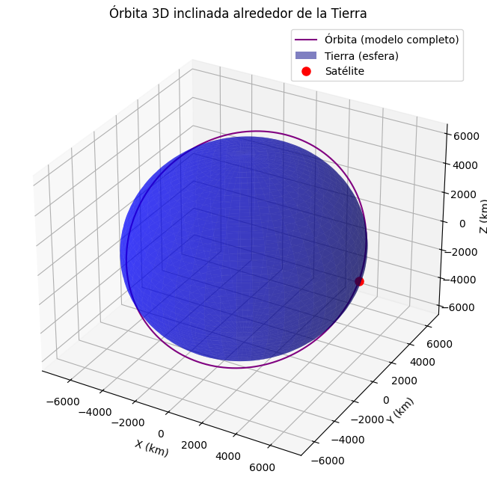
Resultados
Espacio para fotografías o gráficos. (opcional)
Nuestro proyecto reproduce la dinámica orbital y permite comparar distintos enfoques (simplificado vs completo), pero no logra mostrar un decaimiento marcado porque las condiciones asumidas (densidad atmosférica, coeficiente de arrastre y el tiempo de simulación) hacen que el efecto del rozamiento sea prácticamente despreciable en este escenario.

Slide 5
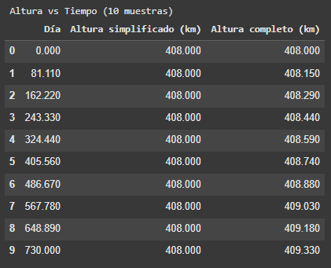
Resultados
Espacio para fotografías o gráficos. (opcional)
Para el modelo simplificado, la altura orbital permanece constante en 408 km durante todo el intervalo de dos años y el modelo completo muestra un leve aumento en la altura, pasando de 408.0 km a 409.3 km en 730 días. Esta variación del orden de 1 km en dos años, es extremadamente pequeña y no corresponde a un decaimiento real de la órbita, sino a oscilaciones numéricas y a la ligera excentricidad inducida por las condiciones iniciales en la simulación. Ambos modelos muestran que el efecto de la fricción a 400 km resulta prácticamente despreciable.

Slide 6
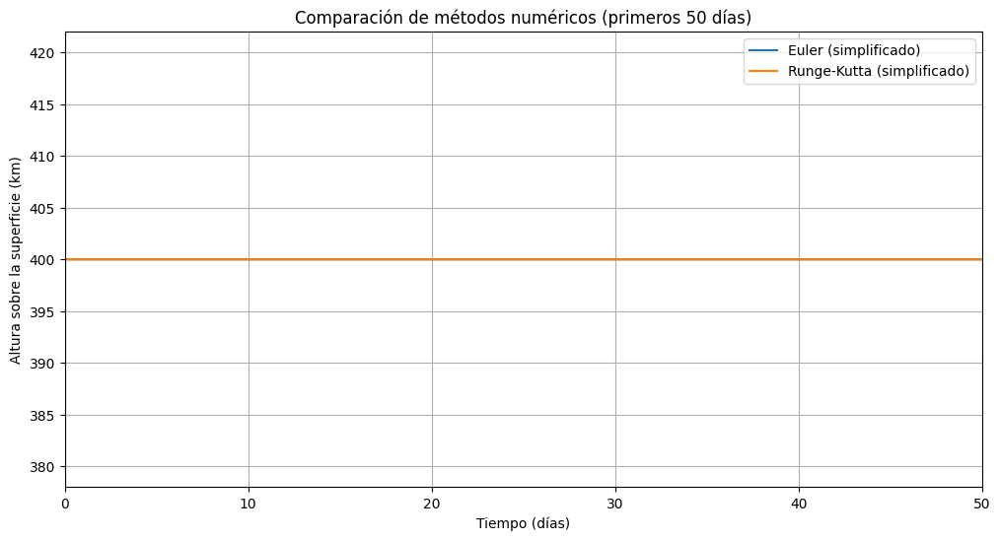
Resultados
Espacio para fotografías o gráficos. (opcional)
En las gráficas se observa que la altura del satélite se mantiene prácticamente constante a lo largo de toda la simulación.
En los primeros 50 días, las curvas obtenidas con Euler y con RK45 son prácticamente líneas rectas coincidentes, indicando que no hay variaciones apreciables en la órbita en este intervalo de tiempo.

